Slide 1
О правовых последствиях нелегального трудоустройства
Анастасия Валуйская – заместитель директора департамента экономического развития администрации Сургутского района

Slide 2
отсутствие оформления трудовых отношений с работником в письменной форме
уклонение от уплаты налогов, страховых взносов
Основные проявления неформальной занятости
существование серых схем и расчетов в наличной форме при оплате труда
подмена трудовых отношений договорами гражданско-правового характера

Slide 3
Негативные последствия «неформальной занятости»
Правовая незащищенность работника
Несправедливая конкуренция
Отсутствие социальных гарантий (пенсионное обеспечение, пособия по временной нетрудоспособности,
ежегодно оплачиваемый отпуск и т.д.)
Сокращение налоговых поступлений в бюджет
Увеличение социальной напряжённости
Отсутствие пенсионного стажа
Снижение эффективности экономики

Slide 4
Меры по снижению уровня неформальной занятости
Создание межведомственных комиссий;
Проведение проверок;
Информационно-разъяснительная работа;
Организация «горячих» телефонных линий;
Заключение коллективных договоров;
Усиление ответственности работодателей за нарушение трудового законодательства;
Мотивация граждан к легализации своей трудовой.

Slide 5
Рабочая группа Межведомственной комиссии Ханты-Мансийского автономного округа-Югры по противодействию нелегальной занятости в муниципальном образовании
Сургутский муниципальный район
Администрация Сургутского района
Администрация городских и сельских поселений
снижение неформальной занятости лиц,
легализация «серой» заработной платы;
повышение собираемости страховых взносов во внебюджетные фонды;
соблюдение прав работников.
Государственная инспекция труда
Профсоюз
Фонд пенсионного и социального страхования
Федеральная налоговая служба
3 заседания;
20 работодателей;
24 трудоустроенных.
2025 год:

Slide 6
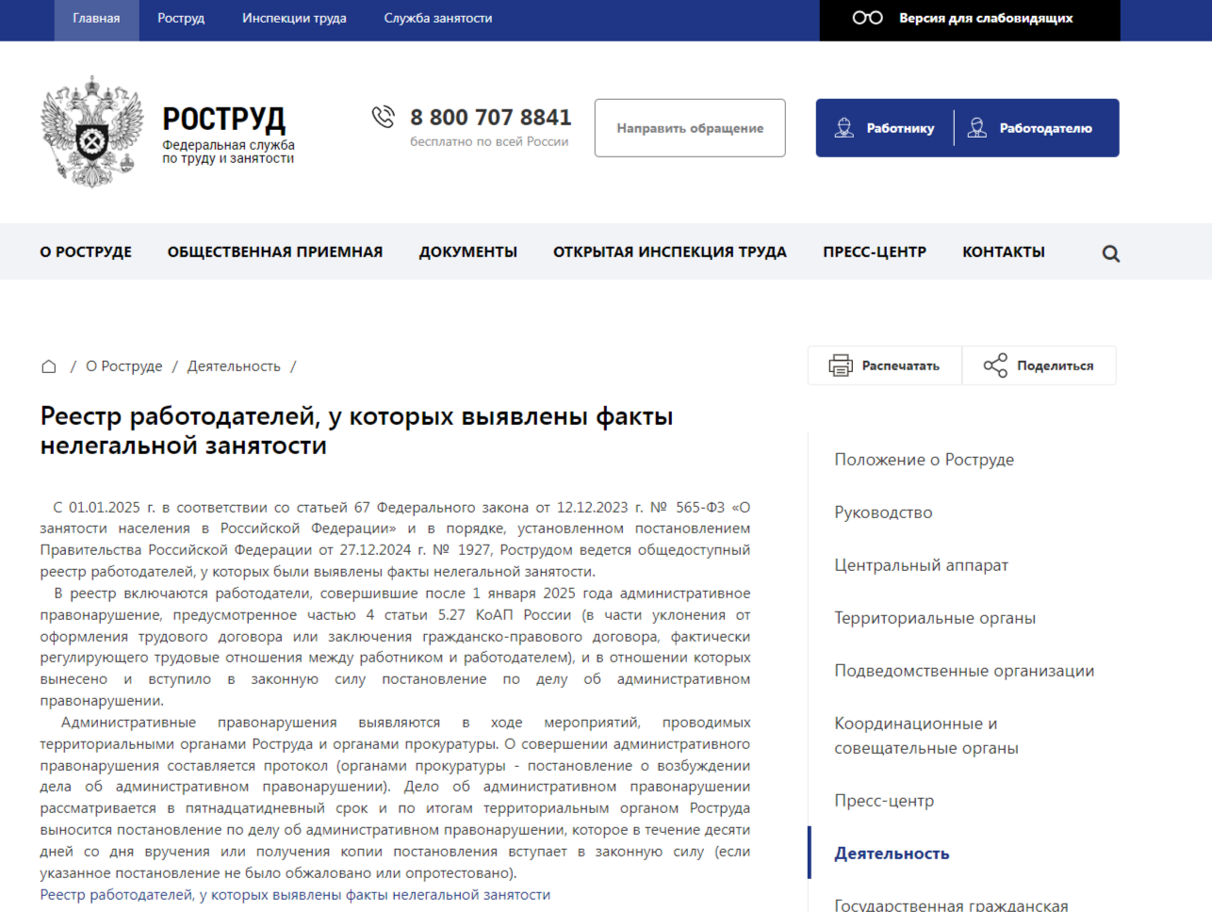
Ответственность
За уклонение от оформления или ненадлежащее оформление трудового договора либо заключение гражданско-правового договора, фактически регулирующего трудовые отношения между работником и работодателем:
для должностных лиц – от 10 до 20 тыс. руб.
для индивидуальных предпринимателей –
от 5 до 10 тыс. руб.
для юридических лиц – от 50 до 100 тыс. руб.

Slide 7
Вопросы и предложения:
Департамент экономического развития администрации Сургутского района | 8 (3462) 52-90-58
Начальник отдела по труду | 8 (3462) 52-90-49
Отдела камеральных проверок № 4 межрайонной инспекции Федеральной налоговой службы № 11 по ХМАО – Югре | 8 (3462) 58-93-14 (5195)

Slide 8
СПАСИБО ЗА ВНИМАНИЕ!

